Slide 1
Slajdy do procedury

Slide 2
Slajdy instrukcyjne na początku badania

Slide 3
Witamy!
Znajduje się Pani/Pan w środowisku eksperymentu badającego poczucie sprawstwa/kontroli.
W tym eksperymencie interesuje nas Pani/Pana poczucie kontroli. Procedura polega na tym, że naciska się klawisze, po których na ekranie pojawiają się kolorowe koła. Chcielibyśmy dowiedzieć się, w jakim stopniu czuje Pani/Pan, że kontroluje wydarzenia na ekranie.
Proszę nacisnąć klawisz „L”, aby kontynuować…

Slide 4


Za chwilę zostanie Pani/Pan poproszona/y o odpowiedź lewą ręką (klawisz „D”) na następujący obrazek/wskazówkę:
Natomiast prawą ręką (klawisz „L” na następującą wskazówkę:
Proszę nacisnąć klawisz „L”, aby kontynuować…
lub klawisz „D”, aby cofnąć się do poprzedniego slajdu…

Slide 5


Po poprawnej odpowiedzi na wskazówkę, zostanie wyświetlony następujący obrazek (w kolorze):
Po niepoprawnej odpowiedzi na wskazówkę, lub przy braku odpowiedzi w odpowiednim czasie (półtorej sekundy), zostanie wyświetlony taki obrazek:
Proszę nacisnąć klawisz „L”, aby kontynuować…
lub klawisz „D”, aby cofnąć się do poprzedniego slajdu…

Slide 6

Oprócz tych dwóch wskazówek:
Pojawiać się będzie co jakiś czas jeszcze trzecia:
Można na nią odpowiadać wedle własnego uznania, prawą lub lewą ręką. Przy czym bardzo prosimy, żeby uprzednio NIE PLANOWAĆ, którą ręką naciśnie się klawisz.
Proszę nacisnąć klawisz „L”, aby kontynuować…
lub klawisz „D”, aby cofnąć się do poprzedniego slajdu…

Slide 7


Dodatkowo, w eksperymencie pojawiać się będą tak zwane „prymy podprogowe”, czyli strzałki, które są wyświetlane z taką szybkością, że nie są świadomie dostrzegane, jednak wpływają one na wybór naciśniętego guzika, oraz na szybkość Pani/Pana reakcji :
lub
Te strzałki będą wpływać na Pani/Pana decyzje w trakcie eksperymentu.
Proszę nacisnąć klawisz „L”, aby kontynuować…
lub klawisz „D”, aby cofnąć się do poprzedniego slajdu…

Slide 8
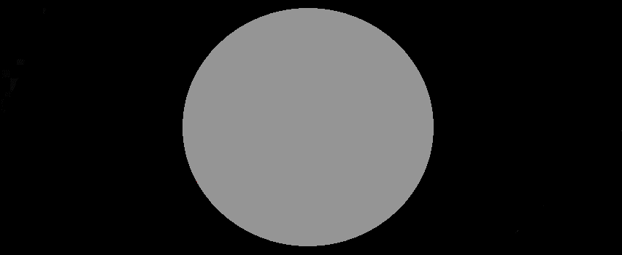
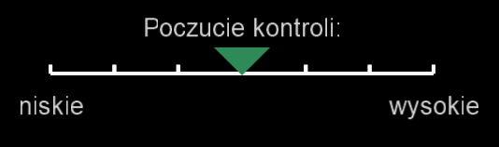
Po wyświetleniu się kolorowego koła w odpowiednim kolorze…
…zadaniem będzie ocena swojego poczucia kontroli nad wywołaniem koła danego koloru na skali:
Po skali należy poruszać się używając klawiszy „D” (lewo) i „L” (prawo), wybór zatwierdza się „SPACJĄ”. Bardzo prosimy o używanie CAŁEJ skali, czyli używanie jej w sposób zróżnicowany, nie tylko punktów skrajnych, bądź najbliższych środka.
Proszę nacisnąć klawisz „L”, aby kontynuować…
lub klawisz „D”, aby cofnąć się do poprzedniego slajdu…

Slide 9

W całym eksperymencie są 4 bloki po 160 prób każdy – „próba” oznacza cykl: wyświetlenie wskazówki → odpowiedź (prawo/lewo) → wyświetlenie kolorowego koła (efektu działania) → ocena poczucia kontroli na skali
Na przykład:
wskazówka
w lewo
odpowiedź
lewą ręką
efekt działania
ocena kontroli
Proszę nacisnąć klawisz „L”, aby kontynuować…
lub klawisz „D”, aby cofnąć się do poprzedniego slajdu…

Slide 10
W całym eksperymencie są 4 bloki po 160 prób każdy – „próba” oznacza cykl: wyświetlenie prymy → wyświetlenie wskazówki → odpowiedź (prawo/lewo) → wyświetlenie kolorowego koła (efektu działania) → ocena poczucia kontroli na skali
Na przykład:
pryma
w prawo
wskazówka
w lewo
odpowiedź
lewą ręką
efekt działania
ocena kontroli
Proszę nacisnąć klawisz „L”, aby kontynuować…
lub klawisz „D”, aby cofnąć się do poprzedniego slajdu…

Slide 11
Ponieważ ma Pani/Pan na głowie czepek EEG, bardzo ważne dla jakości zebranego sygnału jest to, żeby Pani/Pan jak najmniej ruszał/a się w czasie procedury i jak najmniej mrugał/a.
Dlatego w celu ułatwienia Pani/Panu wytrwania w procedurze, wprowadziliśmy możliwość odpoczynku co 15 prób. Zostanie to zasygnalizowane w następujący sposób (przykład na kolejnym ekranie):
Proszę nacisnąć klawisz „L”, aby kontynuować…
lub klawisz „D”, aby cofnąć się do poprzedniego slajdu…

Slide 12
Ekran umożliwiający zrobienie przerwy będzie wyglądać tak:
To jest ekran przerwy
Aby przejść dalej
naciśnij spację
Proszę nacisnąć klawisz „L”, aby kontynuować…
lub klawisz „D”, aby cofnąć się do poprzedniego slajdu…

Slide 13
Czy wszystkie dotychczasowe instrukcje są zrozumiałe?
Może Pani/Pan jeszcze dopytać eksperymentatora, lub cofnąć się do poprzednich slajdów.
Zaraz rozpocznie się próbny blok zadań, w czasie którego nie można już cofnąć się do początku.
Bardzo prosimy, żeby w czasie eksperymentu mieć wzrok skupiony cały czas na „punkcie fiksacji” (mały „+” na środku ekranu)!
(Przykład na kolejnym ekranie)
Proszę nacisnąć klawisz „L”, aby kontynuować…
lub klawisz „D”, aby cofnąć się do poprzedniego slajdu…

Slide 14
Punkt fiksacji będzie zawsze wyświetlany na środku ekranu, w następujący sposób:
+
UWAGA!
Proszę nacisnąć „L”, aby ROZPOCZĄĆ TRENING…
lub „D”, aby cofnąć się do poprzedniego slajdu…
Notes:
Zatrzymać się na slajdzie 11, a tu dać nowy obiekt i nowe mapowanie klawiszy

Slide 15
Slajdy treningowe
Notes:
W treningu dać ekran odpoczynku jako image, tak szybciej

Slide 16
Dziękujemy!
To już koniec treningu, zaraz rozpocznie się sesja eksperymentalna.
Proszę nacisnąć „L”, aby kontynuować…

Slide 17
Przypominamy, że teraz koła (efekty Pani/Pana działania) będą miały jeden z 4 kolorów.
Prosimy oceniać swoje poczucie kontroli nad wywołaniem danego koloru na skali:
Po skali proszę poruszać się używając klawiszy „D” (lewo) i „L” (prawo), wybór zatwierdza się „SPACJĄ”. Bardzo prosimy o używanie CAŁEJ skali, czyli używanie jej w sposób zróżnicowany, nie tylko punktów skrajnych, bądź najbliższych środka.
Proszę nacisnąć klawisz „L”, aby kontynuować…
lub klawisz „D”, aby cofnąć się do poprzedniego slajdu…

Slide 18
Prosimy, żeby Pani/Pan różnicował/a poczucie kontroli między kolorami np. w następujący sposób:
Przy Pani/Pana reakcji wywołującej poniższy kolor odczuł/a Pani/Pan dużo kontroli, dlatego ocenia go Pani/Pan w danej próbie wysoko na skali
Przy Pani/Pana reakcji wywołującej poniższy kolor odczuł/a Pani/Pan mało kontroli, dlatego ocenia go Pani/Pan w danej próbie nisko na skali
Prosimy kierować się intuicją w ocenie swojego poczucia kontroli.
Proszę nacisnąć klawisz „L”, aby kontynuować…
lub klawisz „D”, aby cofnąć się do poprzedniego slajdu…

Slide 19
Proszę teraz położyć palec wskazujący lewej ręki na klawiszu „D” na klawiaturze, a prawej ręki na klawiszu „L”.
Proszę nacisnąć „L”, aby ROZPOCZĄĆ EKSPERYMENT…
lub „D”, aby cofnąć się do poprzedniego slajdu…

Slide 20
Slajdy wewnątrz triali (końce bloków)

Slide 21
Dziękujemy!
To koniec jednego z czterech bloków eksperymentu. Zaraz zacznie się kolejny.
Uwaga! Teraz rozkład kolorów zmieni się, i trzeba będzie na nowo przypisać do niego poczucie kontroli.
Proszę nacisnąć „L”, aby kontynuować…

Slide 22
Proszę teraz położyć palec wskazujący lewej ręki na klawiszu „D” na klawiaturze, a prawej ręki na klawiszu „L”.
Proszę nacisnąć „L”, aby ROZPOCZĄĆ KOLEJNY BLOK…
lub „D”, aby cofnąć się do poprzedniego slajdu…

Slide 23
To już koniec tej części eksperymentu.
Proszę nacisnąć „L”, aby kontynuować…

Slide 24
Informacje dla osoby uczestniczącej w badaniu
W czasie badania były obecne tak zwane prymy podprogowe, czyli strzałki, które są wyświetlane z taką szybkością, że nie są świadomie dostrzegane, jednak minimalnie wpływają one na wybór naciśniętego guzika (średnio o parę procent częściej naciska się klawisz zgodny z kierunkiem prymy), oraz na szybkość Pani/Pana reakcji (mniej więcej o 1/10 sekundy szybciej naciska się klawisz zgodny z kierunkiem prymy).
Proszę nacisnąć „L”, aby kontynuować…

Slide 25
Czy zauważył/a Pani/Pan następujący obrazek w czasie eksperymentu? Mógł ledwie zauważalnie „mignąć” tuż przed wyświetleniem się wskazówki:
lub
Prosimy o odpowiedź „TAK” lub „NIE”. Na następnym ekranie pojawi się pytanie o to, w jakim stopniu jest Pani/Pan pewna/pewny tej oceny.
Prosimy o odpowiedź „TAK” wciskając klawisz „t”, lub „NIE” za pomocą klawisza „n”.

Slide 26
Oprócz tych dwóch wskazówek:
Pojawiać się będzie co jakiś czas jeszcze trzecia:
Można na nią odpowiadać wedle własnego uznania, prawą lub lewą ręką. Przy czym bardzo prosimy, żeby uprzednio NIE PLANOWAĆ, którą ręką naciśnie się klawisz. Prosimy także, żeby stosunek odpowiedzi lewą i prawą ręką na tę wskazówkę był w miarę równy (tzn., żeby odpowiadać na tę wskazówkę mniej więcej tyle samo razy lewą i prawą ręką w ciągu jednego bloku eksperymentalnego (więcej info dalej)).
Proszę nacisnąć „SPACJĘ”, aby kontynuować…
lub „ENTER”, aby cofnąć się do poprzedniego slajdu…

